Slide 1

JAVA
Formation EPITA
PHILIPPOT SEBASTIEN

Slide 2
Architecture MOM

Slide 3
Architecture MOM
Message oriented middleware
Traitement asynchrone
Couplage lâche entre différentes applications ou services
Intéropérabilité
Architecture MOM

Slide 4
Architecture MOM
Traitement synchrone
Si B n’est pas disponible pas de communication possible
A cherche à exécuter un traitement de B, il envoie une requête et reste bloqué jusqu’à ce que B réponde.
A dépend de B, est couplé à B
A
B
Appel d’une méthode de B
Architecture MOM

Slide 5
Architecture MOM
Traitement synchrone – EXEMPLE 1
Application A - Script Shell
Application B – Spring BOOT (REST)
#!/bin/bash
$result = curl -i
-H "Accept: application/json"
-H "Content-Type: application/json"
-X GET http://hostB/traitementB
@RestController
public class MaClasseB{
@GetMapping(« /traitementB »)
public String monTraitementB(){
//Traitement métier
}
}
Architecture MOM

Slide 6
Architecture MOM
Traitement synchrone – EXEMPLE
Application A - Script Shell
Application B – Spring BOOT (REST)
#!/bin/bash
$result = curl -i
-H "Accept: application/json"
-H "Content-Type: application/json"
-X GET http://hostB/traitementB
@RestController
public class MaClasseB{
@GetMapping(« /traitementB »)
public String monTraitementB(){
//Traitement métier
}
}
TIMEOUT le traitement B ne sera jamais exécuté, il faudra relancer B ET relancer le script SHell
Architecture MOM

Slide 7
Architecture MOM
Message oriented middleware
Décorrelation entre le producteur et le consommateur
A
B
Producteur
Consommateur
Service qui produit un message
Service qui consome un message
Architecture MOM

Slide 8
Architecture MOM
Message oriented middleware
2 modes de fonctionnement
Point à point : X producteurs = 1 consommateur
Abonnement ou TOPIC : X producteurs = X consommateurs
Architecture MOM

Slide 9
Architecture MOM
POINT à POINT
Producteur
Consommateur
Service qui produit un message
File d’attente
Service qui consome un message
ABONNEMENT
Producteur
C1
Service qui consome un message
C
C1
Cxx
Service qui produit un message
TOPIC
Architecture MOM

Slide 10
Architecture MOM
POINT à POINT
POINT A POINT
T1
Email
SMS
Producteur
Send and forget
Service qui produit un message
File d’attente
Consommateur
Tx
File d’attente
Service qui consome un message
Architecture MOM

Slide 11
Architecture MOM
POINT A POINT
Il peut y avoir plusieurs consommateurs mais un seul recevra le message
Architecture MOM

Slide 12
Architecture MOM
TOPIC
Abonnement
T1
News
Notifications pour un sujet particulier
Producteur
Send and forget
Service qui produit un message
TOPIC
Consommateur
Consommateur
Tx
TOPIC
Service qui consome un message
Architecture MOM

Slide 13
Architecture MOM
Abonnement
Il peut y avoir plusieurs consommateurs tous les consommateurs recevront le message
Architecture MOM

Slide 14
Architecture MOM
Traitement asynchrone – EXEMPLE 1
Application A - Script Shell (Producteur)
Application B – Consommateur
public class MaClasseB{
//Réception du message
}
#!/bin/bash
Production du message
Le traitement sera exécuté lorsque le consommateur se réveillera. Pas besoin de relancer le script Shell
Architecture MOM

Slide 15
Architecture MOM
Les messages peuvent être rejoués un certain nombre de fois
La communication peut être transactionnelle
Il peut y avoir de l’équilibrage de charge des consommateurs
…
Pour gérer toutes ces responsabilités, nous avons besoin d’un outil appelé Broker
Architecture MOM

Slide 16
Architecture MOM
BROKER
POINT à POINT
Producteur
Consommateur
Service qui produit un message
File d’attente
Service qui consomme un message
ABONNEMENT
Producteur
C1
Service qui consome un message
C
C1
Cxx
Service qui produit un message
TOPIC
Architecture MOM

Slide 17
Architecture MOM
BROKER - Exemple
Active MQ
RabbitMQ
HornetQ
MQ Series
…
Un broker est un MOM
Architecture MOM

Slide 18
Java Messaging Service

Slide 19
Java Messaging Service
7 éléments clés
Destination
ConnectionFactory
Connection
Session
Message
MessageProducer
MessageConsumer
Architecture en couche

Slide 20
Java Messaging Service
On aura besoin de définir
Destination (File d’attente ou TOPIC)
Architecture en couche

Slide 21
Java Messaging Service
ConnectionFactory
Connection
Message
Session
Architecture en couche

Slide 22
Java Messaging Service
On a besoin de définir
ConnectionFactory
Conection
Destination (File d’attente ou TOPIC)
ConnectionFactory
Message
Message
Session
Architecture en couche

Slide 23
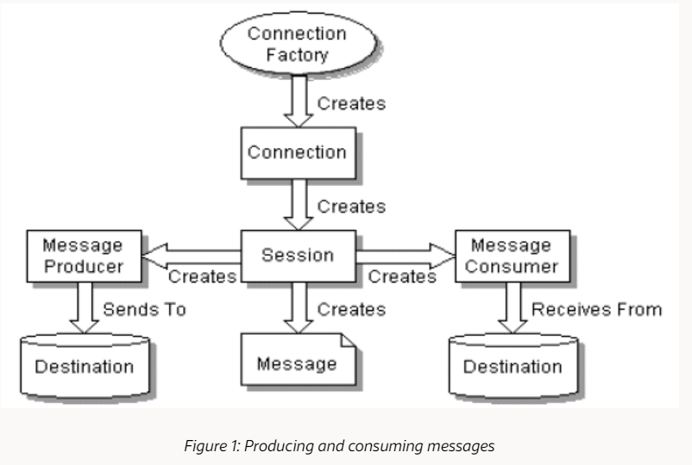
Java Messaging Service
https://www.oracle.com/technical-resources/articles/java/intro-java-message-service.html
Architecture en couche

Slide 24
ActiveMQ

Slide 25
ActiveMQ
A) Sécurité
Modifier le fichier conf/credentials.properties
activemq.username=admin
activemq.password=admin
Architecture en couche

Slide 26
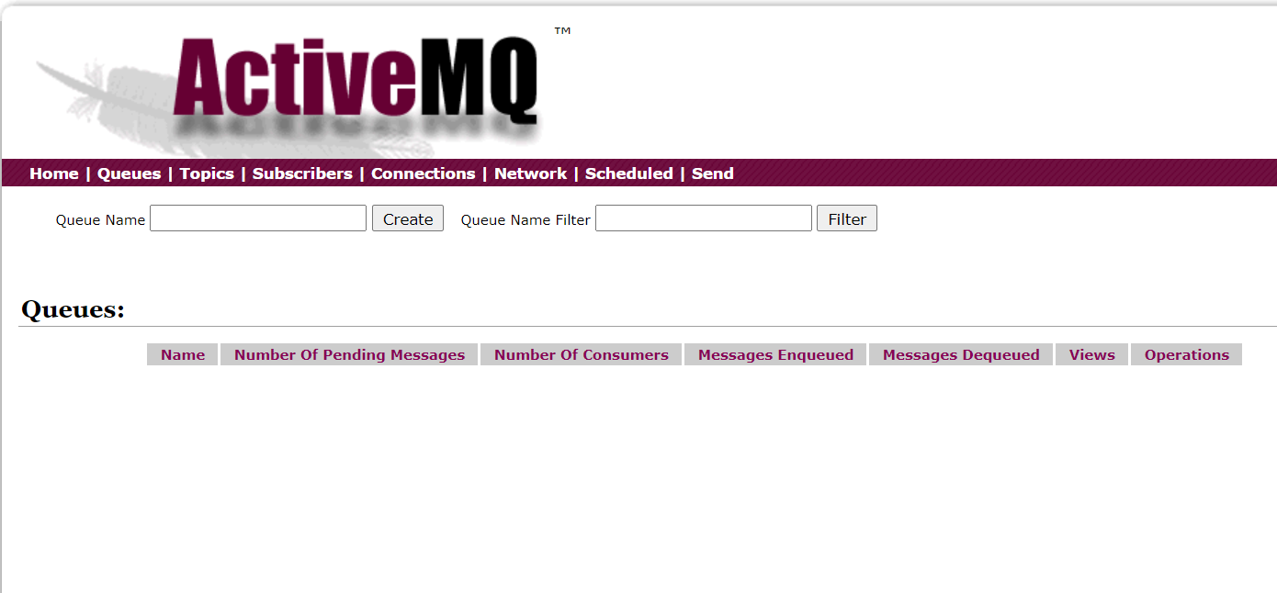
ActiveMQ
A) Créer une file d’attente http://127.0.0.1:8161/
Architecture en couche

Slide 27
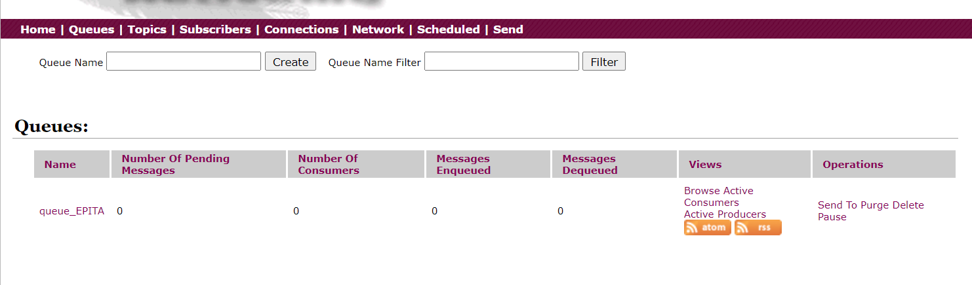
ActiveMQ
A) Créer une file d’attente
Architecture en couche

Slide 28
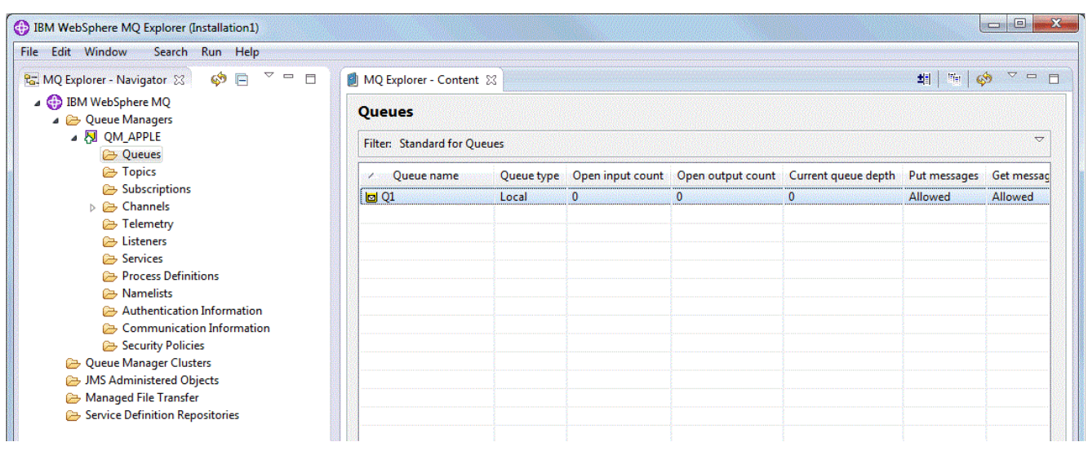
runmqsc QM_APPLE
ActiveMQ
A) Exemple avec IBM Websphere MQ
1. runmqsc QM_APPLE
2. define qLocal (queue_EPITA)
3. end
Architecture en couche

Slide 29
ActiveMQ
Produire un message
ConnectionFactory factory=
new ActiveMQConnectionFactory("admin","admin","tcp://localhost:61616");
try {
Connection connection=factory.createConnection();
Session session = connection.createSession(false, Session.AUTO_ACKNOWLEDGE);
Destination queue=session.createQueue("queue_EPITA");
//session.createTopic(« monTopic »);
TextMessage message= session.createTextMessage("Hello world !");
MessageProducer producer=session.createProducer(queue);
producer.send(message);
session.close();
connection.close();
} catch (JMSException e) {
e.printStackTrace();
}
Architecture en couche

Slide 30
Exercices

Slide 31
runmqsc QM_APPLE
ActiveMQ
Produire un message
Créer une application nommée ActiveMQ-Producer. Cette application envoie le message
« Traitement métier terminé » sur la file d’attente « tracabilite »
Vérifier que le message à bien été produit dans la console ActiveMQ
Attention : Penser à ajouter ActiveMQ comme dépendance MAVEN
Architecture en couche

Slide 32
runmqsc QM_APPLE
ActiveMQ
Consommer un message
public class MonConsumer implements MessageListener{
public void onMessage(Message message) {
TextMessage tm=(TextMessage) message;
try {
System.out.println(tm.getText());
} catch (JMSException e) {
e.printStackTrace();
}
}
}
Architecture en couche

Slide 33
runmqsc QM_APPLE
ActiveMQ
Consommer un message
ConnectionFactory factory=
new ActiveMQConnectionFactory("admin","admin","tcp://localhost:61616");
try {
Connection connection=factory.createConnection();
Session session = connection.createSession(false, Session.AUTO_ACKNOWLEDGE);
connection.start();
Destination queue=session.createQueue("queue_EPITA");
MessageConsumer consumer=session.createConsumer(queue);
consumer.setMessageListener(new MonConsumer());
} catch (JMSException e) {
// TODO Auto-generated catch block
e.printStackTrace();
}
Architecture en couche

Slide 34
runmqsc QM_APPLE
ActiveMQ
Consommer un message en mode TOPIC
ConnectionFactory factory=
new ActiveMQConnectionFactory("admin","admin","tcp://localhost:61616");
try {
Connection connection=factory.createConnection();
connection.setClientID("1");
Session session = connection.createSession(false, Session.AUTO_ACKNOWLEDGE);
connection.start();
Topic topic=session.createTopic("monTopic");
MessageConsumer consumer=session.createDurableSubscriber(topic, "consumer-1");
consumer.setMessageListener(new MonConsumer());
} catch (JMSException e) {
e.printStackTrace();
}
Architecture en couche

Slide 35
Exercices

Slide 36
runmqsc QM_APPLE
ActiveMQ
Consommer un message
Créer une application nommée ActiveMQ-Consummer. Cette application consomme le message
sur la file d’attente « tracabilite », l’affiche dans la console.
Vérifier que le message à bien été consomé dans la console ActiveMQ
Attention : Penser à ajouter ActiveMQ comme dépendance MAVEN
Architecture en couche

Slide 37
runmqsc QM_APPLE
ActiveMQ
Consommer un message
Ajouter un deuxième consommateur sur la file d’attente « tracabilite », qui affiche dans la console le message.
Vérifier que le message à bien été consomé dans la console ActiveMQ
Attention : Penser à ajouter ActiveMQ comme dépendance MAVEN
Architecture en couche

Slide 38
runmqsc QM_APPLE
ActiveMQ
Mode TOPIC
Reprendre les exercices précédent mais avec le TOPIC « tracabilite »
On remarque que en mode Topic tous les consommateurs reçoivent le message, alors qu’en mode Fil d’attente un consommateur sur deux reçoit le message
Architecture en couche

Slide 39
Spring et ActiveMQ

Slide 40
ActiveMQ
Produire un message
public class Message implements MessageCreator{
String message;
public Message(String message) {
this.message=message;
}
@Override
public javax.jms.Message createMessage(Session session)
{
TextMessage tm=
session.createTextMessage(message);
return tm;
}
}
@RestController
@RequestMapping("/api/v1")
public class SendController {
@Autowired
JmsTemplate jmsTemplate;
@GetMapping("/send/{message}")
public void sendMessage(@PathVariable("message")
String message) {
jmsTemplate.send("Queue_epita",new Message(message));
}
}
Architecture en couche

Slide 41
runmqsc QM_APPLE
ActiveMQ
Produire un message
Application.properties
spring.activemq.broker-url=tcp://localhost:61616
spring.activemq.user=admin
spring.activemq.password=admin
Architecture en couche

Slide 42
ActiveMQ
Produire un message
@Component
public class MessageConsumer {
@JmsListener(destination = "Queue_epita")
public void receiveMessage(String message) {
System.out.println(message);
}
}
Architecture en couche

Slide 43
ActiveMQ
Consommer un message
Application.properties
spring.activemq.broker-url=tcp://localhost:61616
spring.activemq.user=admin
spring.activemq.password=admin
Architecture en couche

Slide 44
MERCI
Impression
Sébastien
PHILIPPOT

